Slide 1
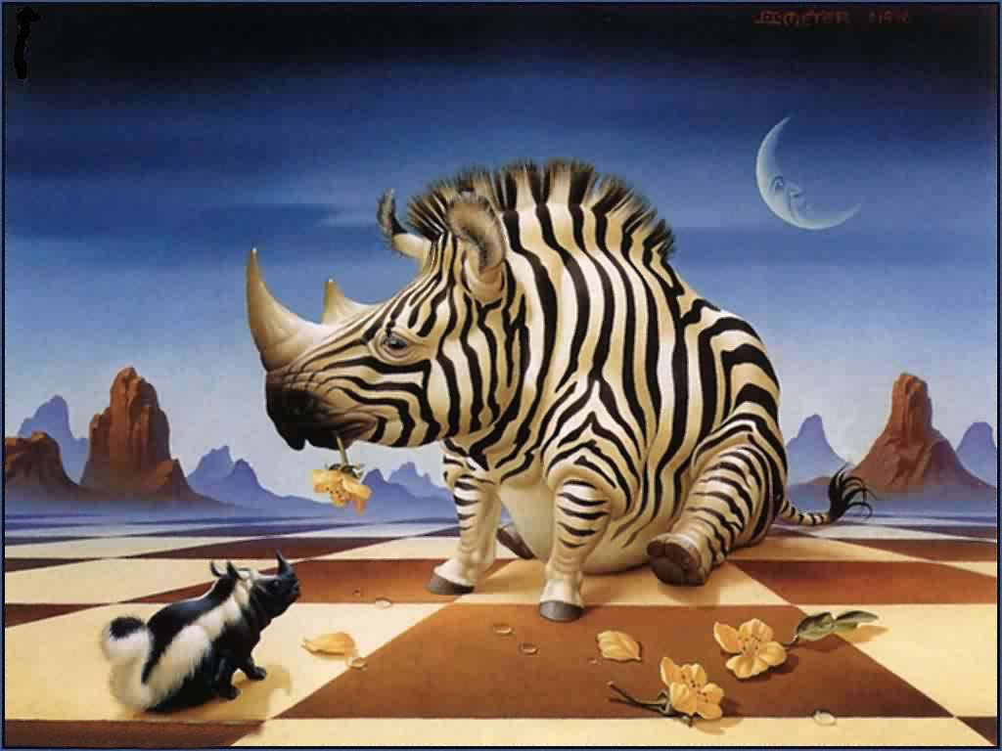


Club Bioinfo IBIS
Notes:
Aujourd'hui...

Slide 2
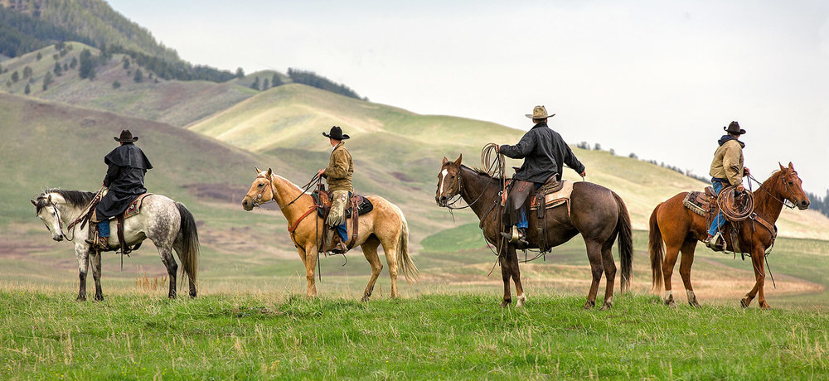
Idée originale de
Jeff Gauthier (Labo Derome)
Bachar Cheaib (Labo Derome)
Antony Vincent (Labo Charette)
Eric Normandeau (Labo Bernatchez, RAQ)
Notes:
- Je me suis laissé embarqué
- Idée a évolué vers clube bioinfo

Slide 3
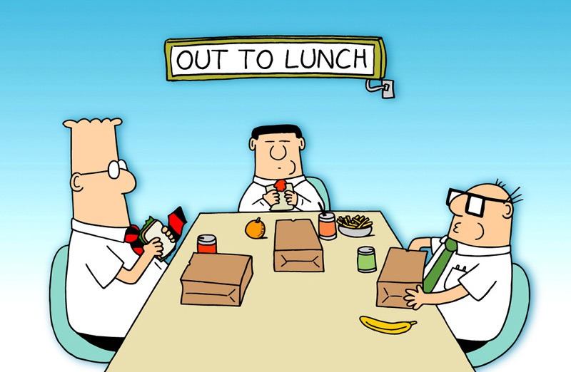
Formule
Interlabs IBIS à saveur bioinfo
Courtes présentations informelles
Présentateurs et sujets variés
Matériel mis en ligne
Notes:
- Formule similaire aux interlabs
- Présentateurs
- Membres IBIS
- Service Bioinfo
- Calcul Québec

Slide 4

IBIS
Interlab
BioInformatique pour
Statophobes (= biologistes)
Encore la bioinfo ?!?
Omniprésente à l'IBIS
Aptitudes très diversifiés
Beaucoup à apprendre
La vie est courte
Ça pourrait être pire
Notes:
- Tout le monde a besoin d'outils informatiques pour leurs projets
- Aptitudes requises sont nombreuses
- Elles sont également variées à l'IBIS

Slide 5
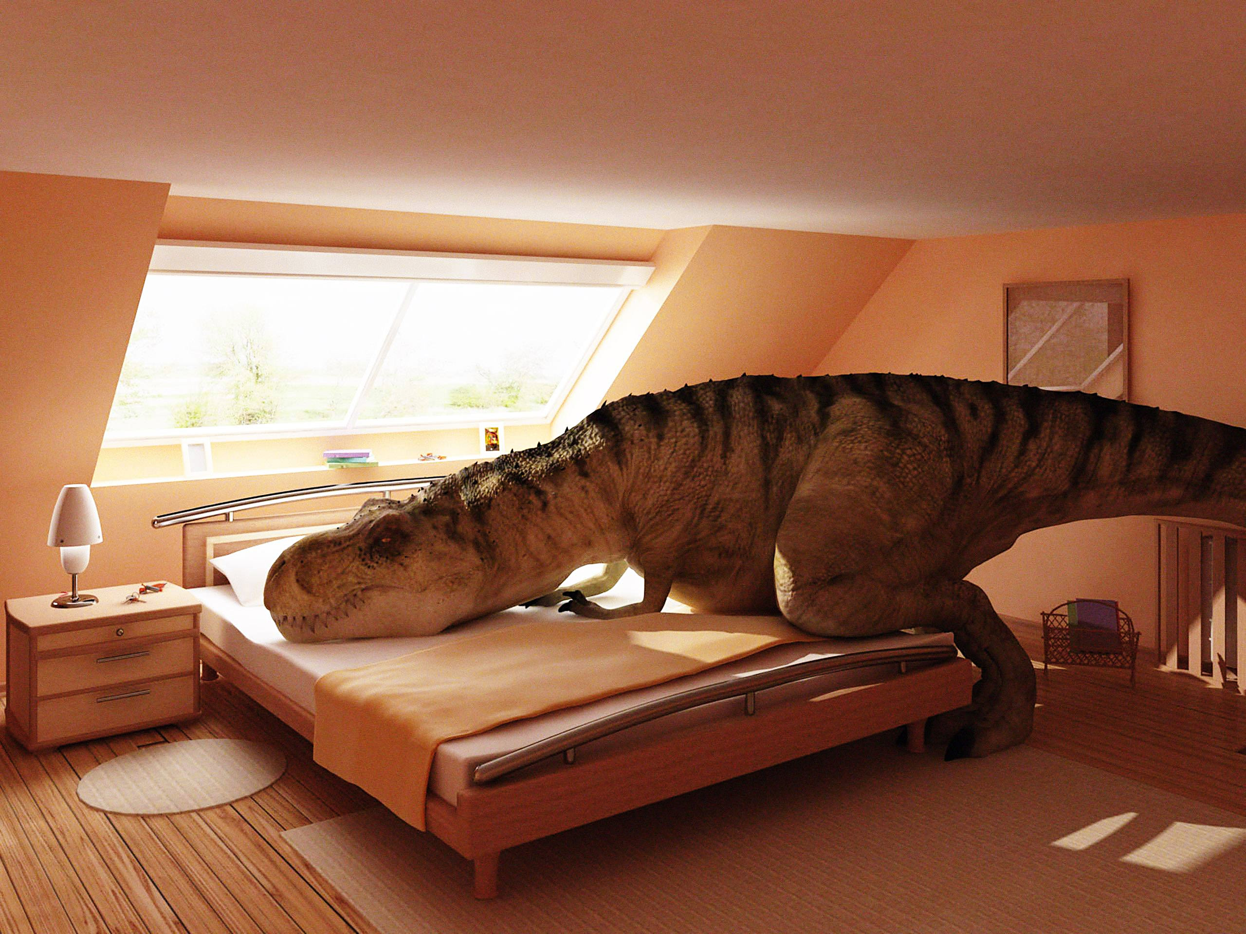
Tyranosaure faisant son lit
Notes:
- Quand vous vous sentez dépassés, imaginez un Tyranosaure qui fait sont lit
- Ca redonne le sourrire hein?

Slide 6

Objectifs
Transfert de connaissances
Partager aptitudes d'analyse
Découvrir de nouveaux outils
Les ordinateurs sont nos amis
Notes:
- Le but du club de bioinformatique est d'aider au...

Slide 7


Sujets possibles
Outils et logiciels
Problèmes rencontrés
Installation programmes
Utilisation de serveurs
Édition d'images
Programmation
Statistiques
Ateliers
Notes:
- Les sujets discutés vont dépendre des présentateurs mais voici quelques exemples de sujets possibles

Slide 8
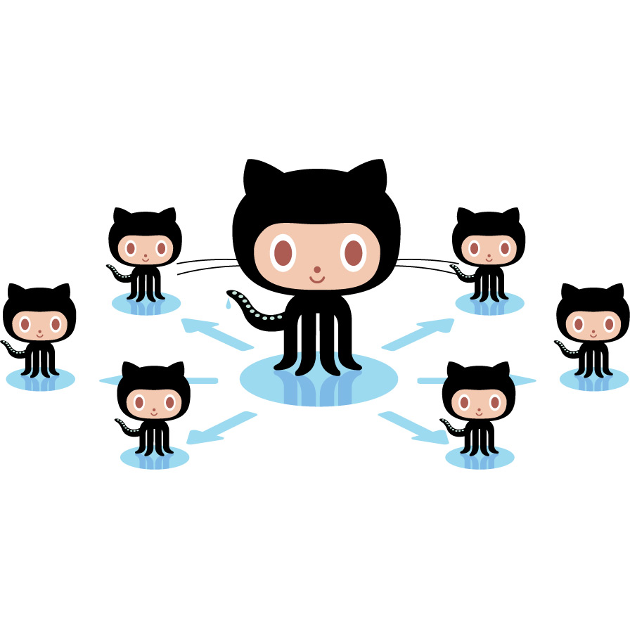
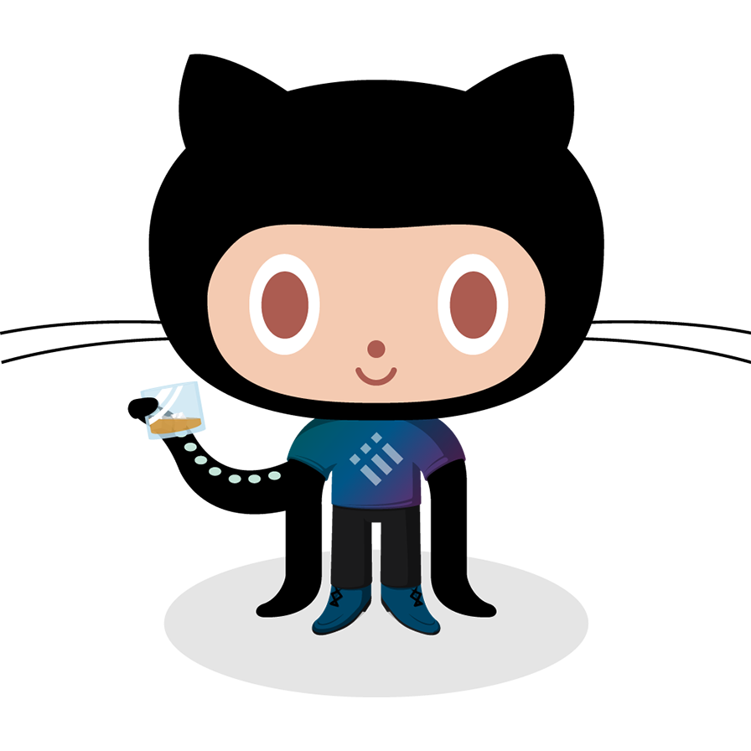
On a besoin de vous
Assister aux présentations
Apprendre des nouveaux trucs
Répondre à notre sondage
Designer un logo
Partager vos connaissances
Devenir une rock star de la bioinfo*
*certaines conditions s'appliquent
Notes:
- Vous pouvez vous impliquer à différents niveaux...
Sondage envoyé cet après-midi
Évaluer besoins et orientations

Slide 9
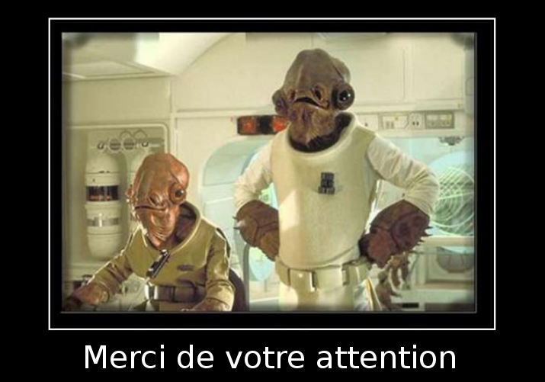

Slide 10
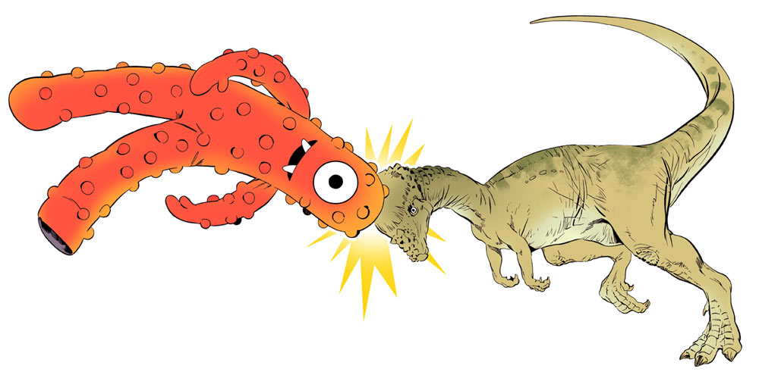
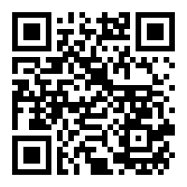
Discussion
Notes:
- Avis
- Suggestions
- Questions

